Slide 1
IML mit Strings
Patrick Walther, Claude Martin

Slide 2
Strings im Source Code
Eingrenzung mit Double-Quote
Escape-Sequenzen mit Backslash
\" \\ \t \n \r \b \f \R \0
Beispiel: Str INIT := "Dies ist ein \"String\".";

Slide 3
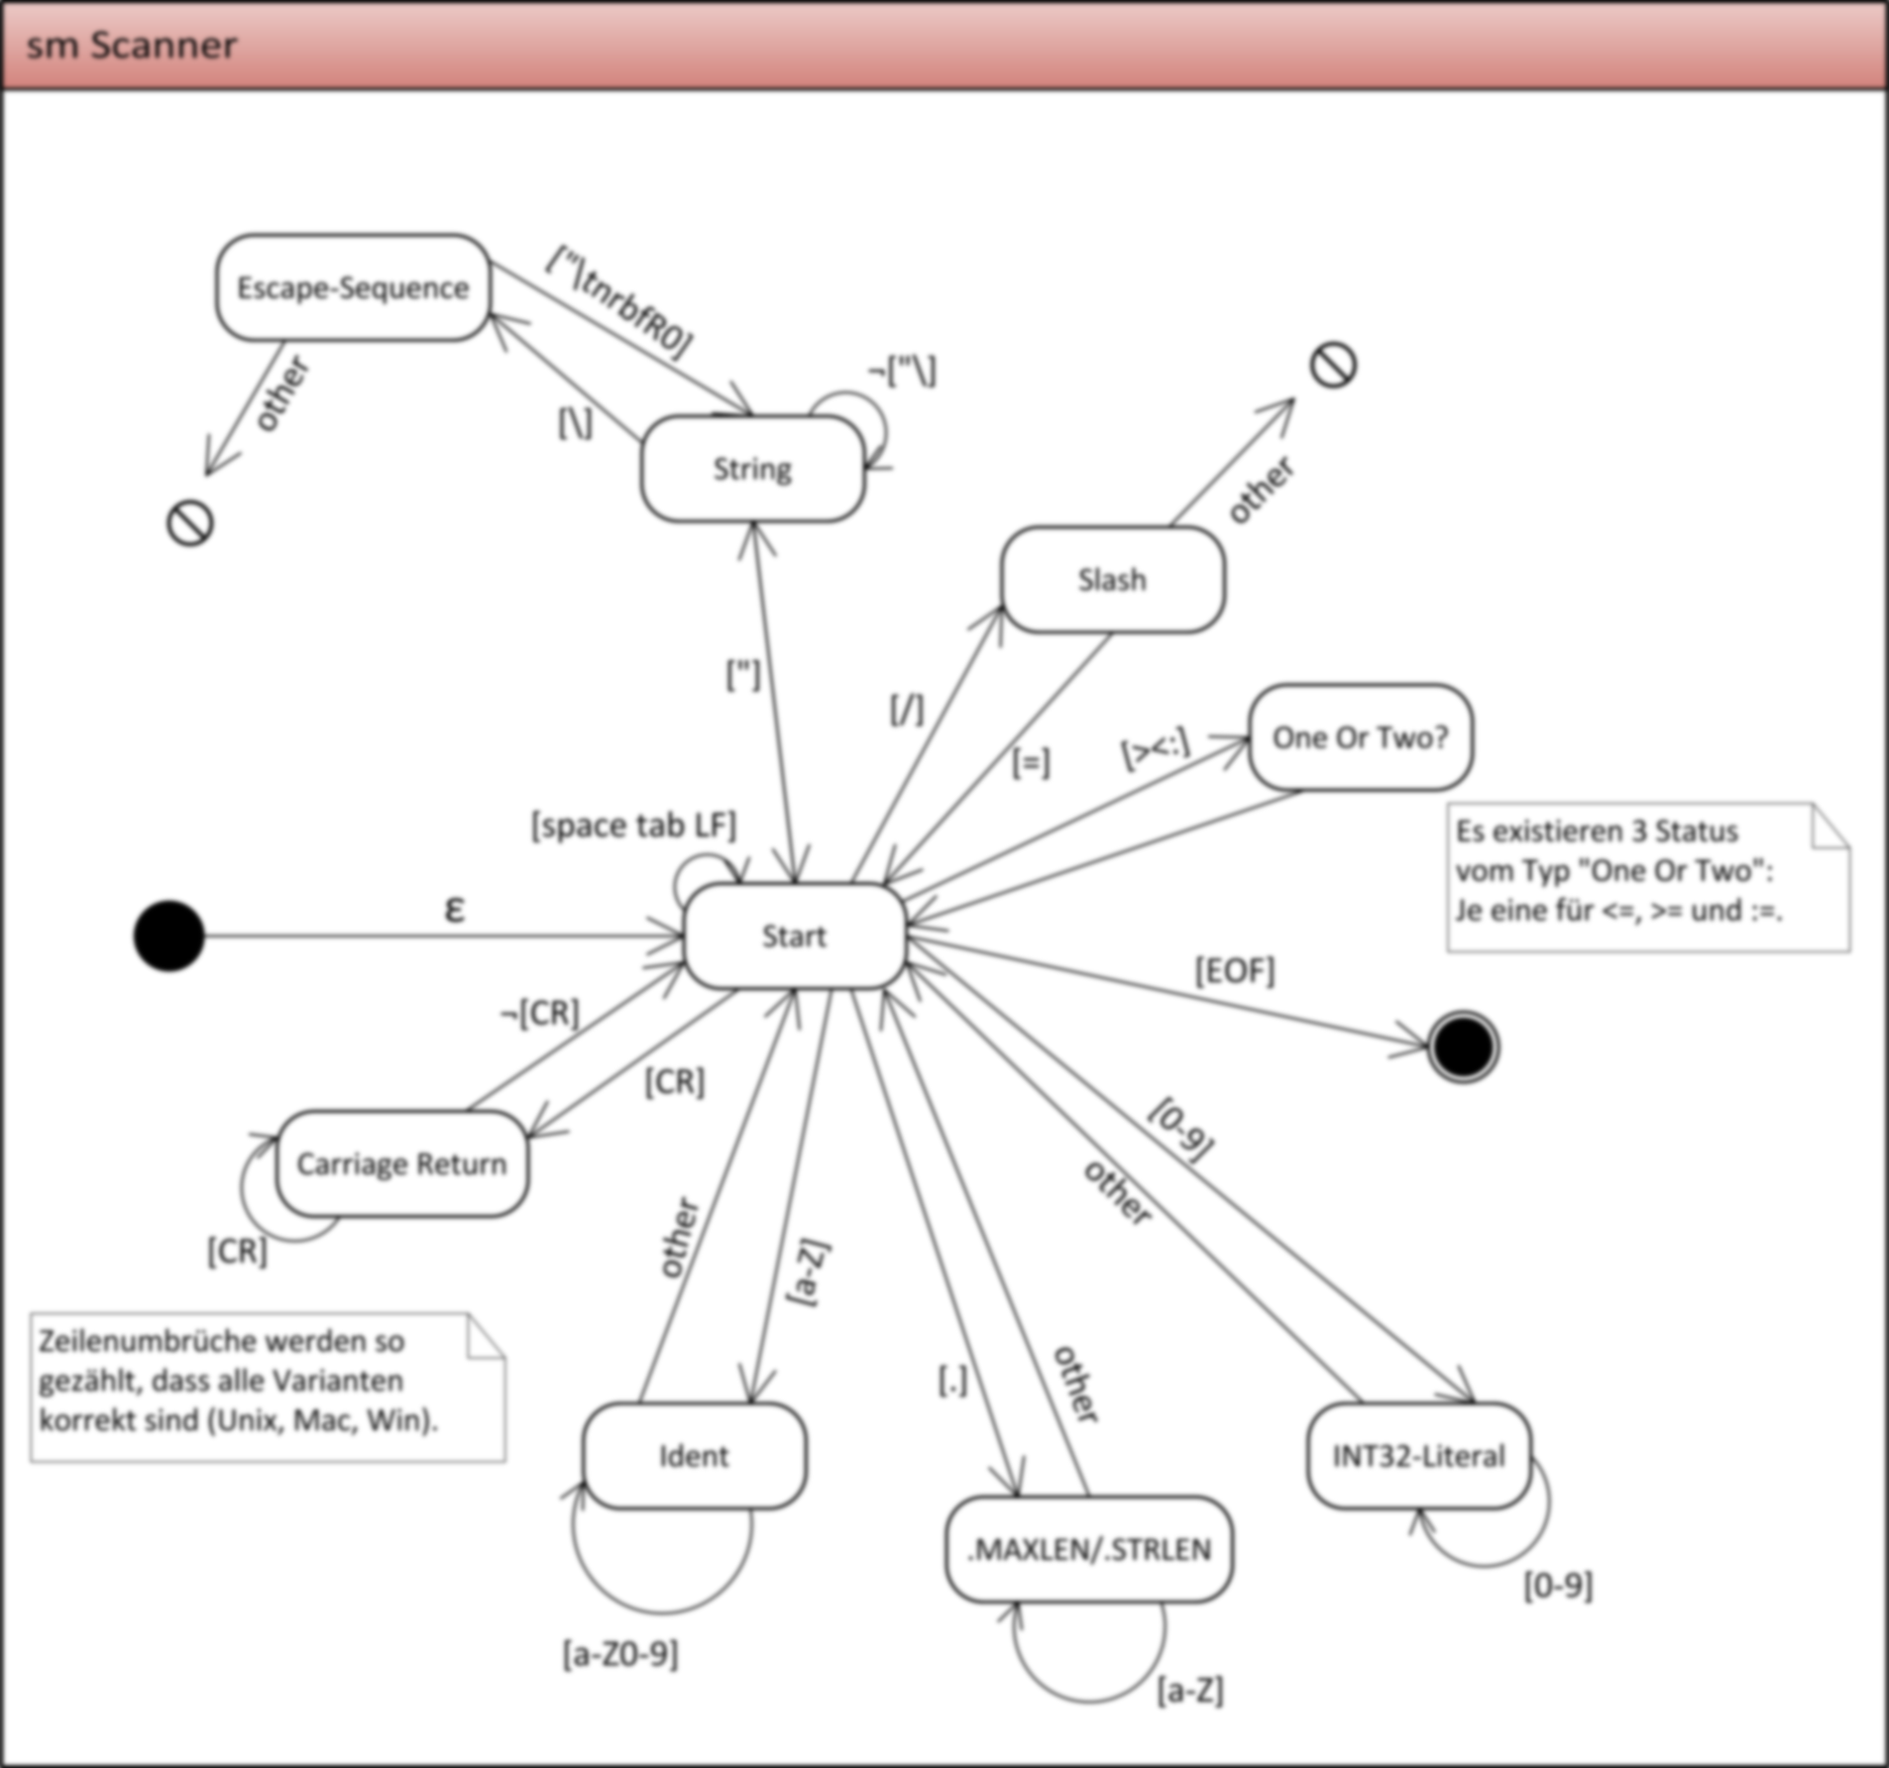

Strings und der Scanner

Slide 4
Lexikalische Syntax
"abc" → (LITERAL, StrVal "abc")
[ → LBRACKET
] → RBRACKET
.maxlen → (ARRFUN, MAXLEN)
.strlen → (ARRFUN, STRLEN)

Slide 5
Grammatikalische Syntax
Deklaration:
VAR MyString : STRING;
Initialisierung
MyString INIT:= [6]; → Leerer String, maxlen = 6
MyString INIT := "bla"; → maxlen = 3
MyString init := Str1 + Str2; → MyString.maxlen = Str1.maxlen + Str2.maxlen

Slide 6
Grammatikalische Syntax
MyString INIT := [5]; → [5,0,0,0,0,0]
MyString := "ABC"; → [5,A,B,C,0,0]
Zugriff auf einzelne Zeichen:
MyString[2] := MyString[3]; → "ABC" => "ACC"
MyString[0] → Nur Lesezugriff (siehe MAXLEN)
Länge auslesen:
MyString.MAXLEN → 5
MyString.STRLEN → 3
Notes:
Länge auslesen : «inline» function, keine Subroutine.

Slide 7
Strings und Speicher
UTF-32
Eine Speicherzelle (INT32) pro Zeichen
Alle Unicode-Zeichen
Source Code in beliebigem Zeichensatz
Maximale Anzahl Zeichen an erster Stelle
0 bis 2³²-1 Zeichen pro String
Kein _s ("secure")-Suffix wie in C nötig.
Terminierung mit 0
Notes:
Ab hier übernimmt Claude

Slide 8
Strings und Speicher
MAXLEN + 1 Speicherzellen im Heap
Adresse auf Stack
Neue Befehle der VM:
IntArrayInitHeap (IntInitHeapCell)
StoreIntArray (Store)
StringInput (IntInput)
StringOutput (IntOutput)

Slide 9
Strings und Speicher
PROGRAM Beispiel
GLOBAL VAR MyString : STRING
{
MyString INIT := [5];
MyString := "ABC"
}
234 |  |  | 5 | A=65 | B=66 | C=67 | 0 | 0 | ?
Stack⟶ ⟵ Heap
SP
HP

Slide 10
Strings und Speicher
Leere Zeichenkette: 00000000
"A": 00000001 00000041
"日本語": 00000003 000065E5 0000672C 00008A9E
"å": 00000001 000000E5 (= å ) 00000002 0000030A 00000061 (= ̊ a = ̊a)

Slide 11
Aliasse
Terminal/Attribute | Standard-IML | Alias
CAND | CAND | ∧
COR | COR | ∨
NOT | NOT | ¬
BECOMES | := | ≔
GE; LE; NE | >=; <=; /= | ≥; ≤; ≠
FUN | FUN | ƒ
DIV; TIMES | DIV; * | ÷; ×
QUESTMARK; EXCLAMARK | ?; ! | →; ←

Slide 12
Debugger
Debug-Infos: Token, Position, Text (z.B. Klasse der Node)
Parameter: -debug
public int code(int location) throws CodeTooSmallError, HeapTooSmallError {
// …
vm.DebugInfo(location++, this.getClass().getSimpleName(), this.getToken());
vm.DebugInfo(location++, "TEST", null);
// …
}
Output:
Token @ ZEILE:SPALTE - Text
CAND @ 26:38 - DyadicExpr
TEST

Slide 13
Demo

Slide 14
Vielen Dank für Ihre Aufmerksamkeit
Fragen?

